Slide 1
たちいり きん し
立入禁止
No entry

Slide 2

さわるな
Do not touch

Slide 3
のめない
飲めない
Do not drink

Slide 4
さつえい きん し
撮影禁止
Do not take photographs

Slide 5
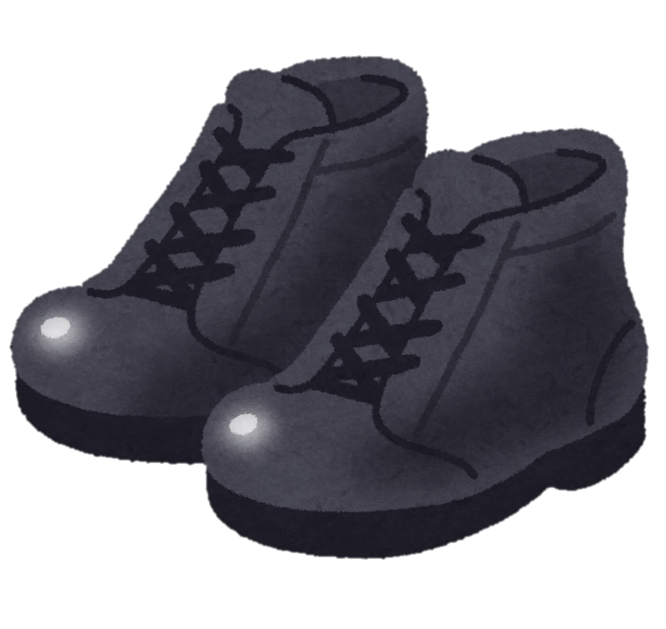
ど そく きん し
土足禁止
Shoes strictly prohibited

Slide 6

か き げん きん
火気厳禁
Fire Prohibited

Slide 7

きん しゅ
禁 酒
Temperance

Slide 8

きん えん
禁 煙
No Smoking

Slide 9

きつ えん じょ
喫煙所
OK！
Smoking Area

Slide 10
だんせいといれ
男性トイレ
TOILET
Restroom（Men）

Slide 11
だんせい せんよう
男性専用
Men Only

Slide 12
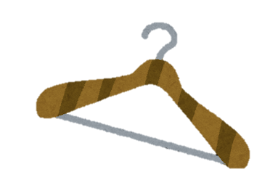
だんせい こういしつ
男性更衣室
Men’s Dressing Room

Slide 13
じょせいといれ
女性トイレ
TOILET
Restroom（Women）

Slide 14
じょせい せんよう
女性専用
Women Only

Slide 15
じょせい こういしつ
女性更衣室
Lady’s Dressing Room

Slide 16

じゅにゅうしつ
授乳室
Nursing Room

Slide 17
きゅうごしつ
救護室
First-aid Room

Slide 19
ごみばこ
ゴミ箱
Trash

Slide 20
じゅうでんこーなー
充電コーナー
Charging corner

Slide 21
うけつけ
受付
受付
Reception Desk

Slide 22
おすとめいとようせつび
オストメイト用設備
Ostomate equipment

Slide 23
うんえいほんぶ
運営
本部
Management Office

Slide 24
そうだんまどぐち
相談窓口
？
Management Office

Slide 25
こうほうけいじばん
広報掲示版
Information Bulletin Board

Slide 26
ボランティア
受 付
Volunteers

